Slide 1


Slide 2
Изобразительное искусство в годы
Великой Отечественной войны

Slide 3
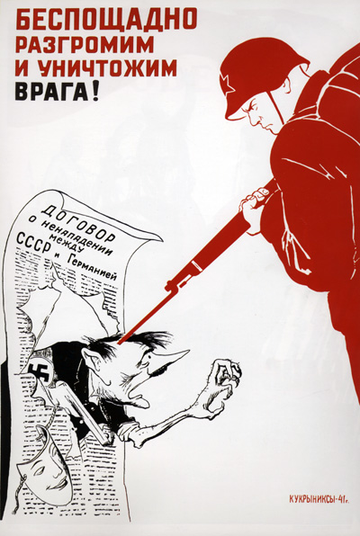
Плакат «Беспощадно разгромим и уничтожим врага!», творческое объединение художников «Кукрыниксы»

Slide 4
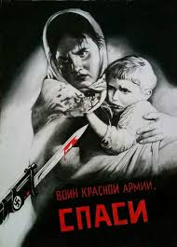
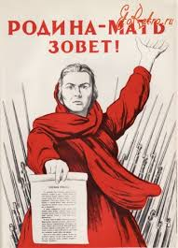
Плакаты о войне
«Воин красной армии , спаси!» В.Корецкий
«Родина – мать зовёт! И. Тоидзе

Slide 5
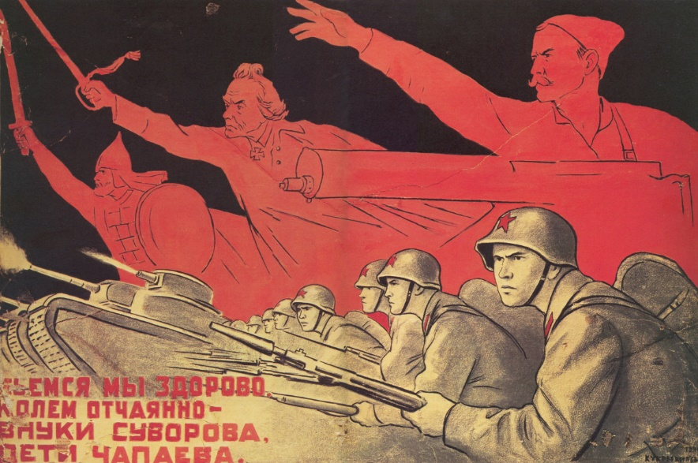
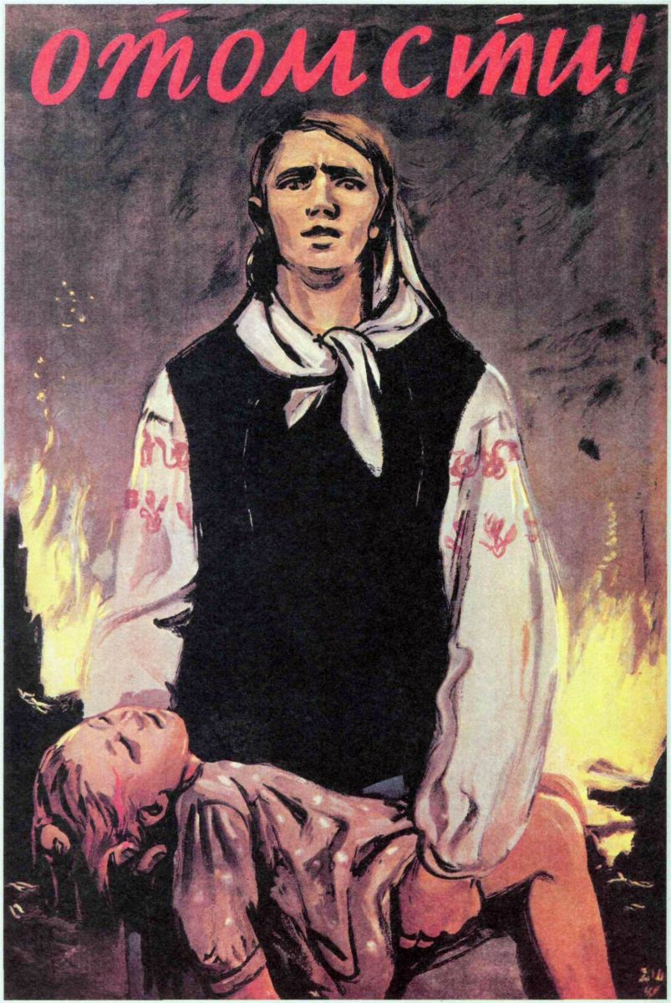
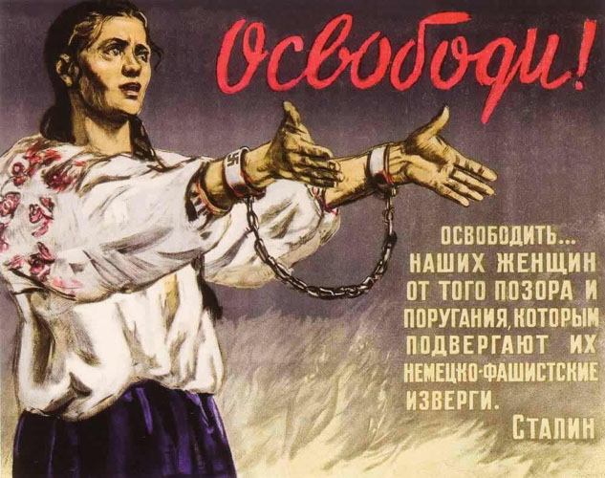
Плакаты о войне
"Бьемся мы здорово, колем отчаянно, внуки Суворова, дети Чапаева« Кукрыниксы
«Освободи!» Кукрыниксы
«Отомсти!» Кукрыниксы

Slide 6
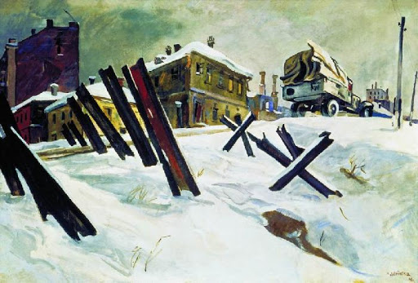
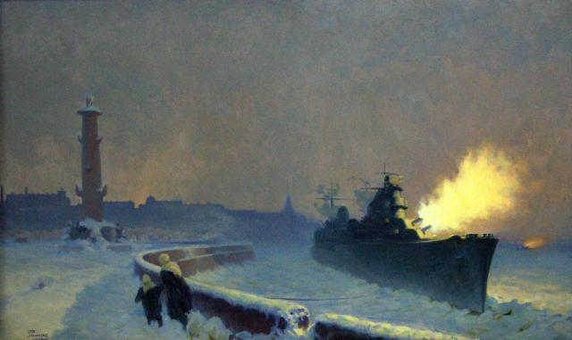
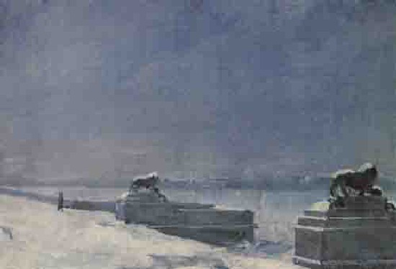
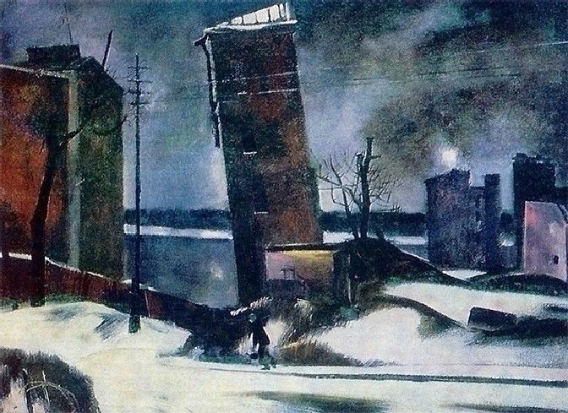
Пейзажная живопись войны
"Окраина Москвы. 1941 года" (А. Дайнеко)
"Зимние залпы Балтики" (Я. Ромас)
"На Неве. Зима" (М. Платунов)
"Ленинград. 1941 год" (А. Мыльников)

Slide 7
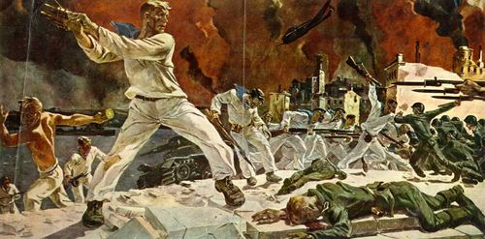
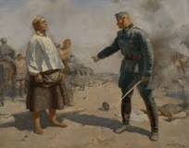
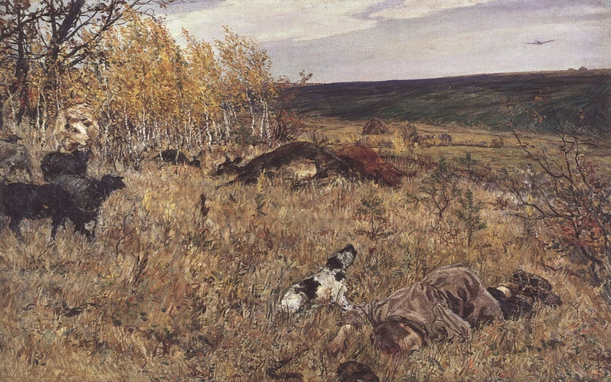
Художники о войне
"Оборона Севастополя»
А. Дайнека
"Мать партизана»
С. Герасимов
"Фашист пролетел»
А. Пластов

Slide 8
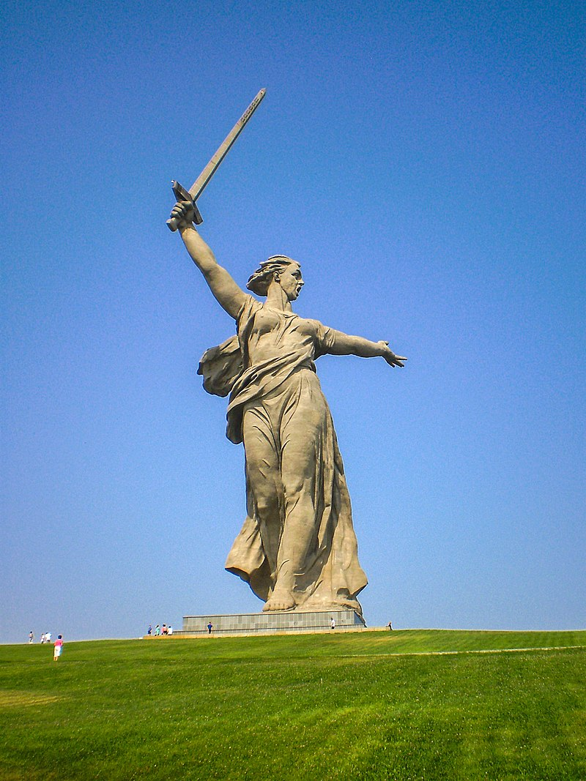
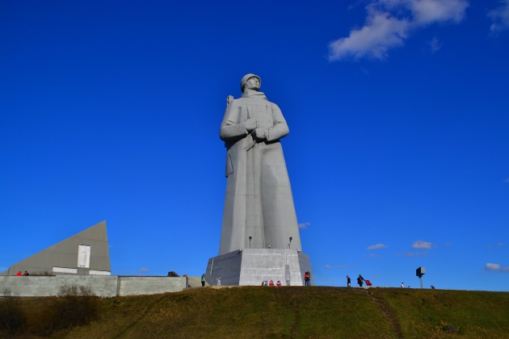
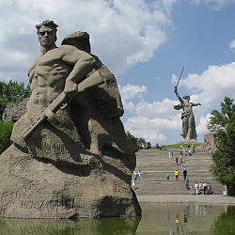
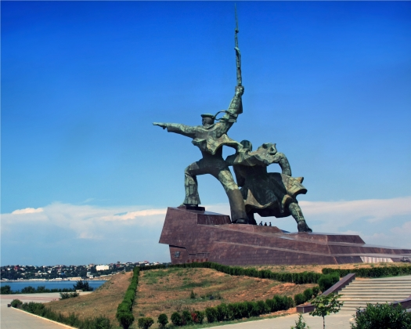
Памятник солдату освободителю «Алёша»
«Родина-мать зовёт!» — композиционный центр памятника-ансамбля «Героям Сталинградской битвы
Памятник солдату и матросу»

Slide 9
Рефлексия - синквейн
1 строка – одно существительное. ЭТО ТЕМА.
2 строка – два прилагательных, раскрывающих тему.
3 строка – три глагола, описывающих действия по теме.
4 строка – одно предложение, выражающее свое отношение к теме.
5 строка – одно слово-резюме, которое дает новую интерпретацию темы, позволяющие выразить к ней личное отношение

